Slide 1




ОДЕСЬКИЙ
НАЦІОНАЛЬНИЙ МЕДИЧНИЙ УНІВЕРСИТЕТ
Управлінський
аудит
кафедра менеджменту охорони здоров'я

Slide 2



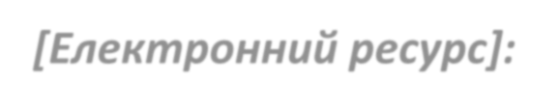









Література:
Аудит [Електронний ресурс]: навч. посіб. для студ. вищ. навч. закл. / А.С.
Немченко, В.М. Назаркіна, В.М. Чернуха та ін. / За ред. А.С. Немченко. – Х.: - 80 Min / 700 MB. – Х.: Нац. фармац. ун-т, 2012. – 1 електрон. опт. диск (CD-ROM). – Назва з контейнера.
Про аудит фінансової звітності та аудиторську діяльність [Електронний ресурс]
: Закон України від 21.12.2017 р. // Офіційний сайт Аудиторської палати України. – Режим доступу: http://www.apu.com.ua/zakon-ukrajini-pro-auditorsku-diyalnist
Про бухгалтерський облік та фінансову звітність в Україні [Електронний ресурс] : Закон України від 16.07.1999 р. №996-XIV // Офіційний сайт законодавства України. – Режим доступу: http://zakon2.rada.gov.ua/laws/show/996-14
Про основні засади здійснення державного фінансового контролю в Україні
[Електронний ресурс] : Закон України від 26.01.1993 р. №2939-ХІІ (назва у ред. Закону від 16.10.2012 р. N 5463-VI) // Офіційний сайт законодавства України. – Режим
доступу: http://zakon3.rada.gov.ua/laws/show/2939-12
4. Міжнародні стандарти контролю якості, аудиту, огляду, іншого надання впевненості та супутніх послуг (видання 2015 р.). – К. .: Міжнародна федерація
бухгалтерів, Аудиторська палата України, 2016. // Офіційний сайт Аудиторської палати України. – Режим доступу: http://www.apu.com.ua/attachments/article/1038/Part_1_2015.pdf

Slide 3



Місце та роль аудиту в сучасній системі господарського контролю

Slide 4







Сучасне розуміння поняття
вид підприємницької діяльності у сфері послуг економіко-правового характеру
функція управління (складова загальної функції
господарського контролю)
економічна наукова дисципліна, що досліджує функціонування інституту незалежного фінансового контролю в умовах ринку

Slide 5






























Система господарського контролю в Україні
ДЕРЖАВНИЙ
ВІДОМЧИЙ
ВНУТРІШНЬО- ГОСПОДАРСЬКИЙ
НЕЗАЛЕЖНИЙ
Здійснюють органи державної влади
Здійснюють міні-
стерства, асоціації, державні комітети, виробничі об'єднання
Здійснюють аудитори
(аудиторські фірми)
на підставі
Контроль власника
договорів
Державна податкова служба України (ДПС)
ЗАКОН УКРАЇНИ
Про основні засади здійснення державного фінансового контролю в Україні
Державна аудиторська служба України
Антимонопольний комітет
України
КАБІНЕТ МІНІСТРІВ УКРАЇНИ ПОСТАНОВА
від 23 жовтня 2013 р. № 805 Київ
Національний банк
України
Про затвердження Порядку координації одночасного проведення планових перевірок (ревізій) контролюючими органами та
органами державного фінансового контролю
ДЕРЖАВНА РЕГУЛЯТОРНА СЛУЖБА
УКРАЇНИ

Slide 6







Обгрунтування необхідності аудиту
велика кількість користувачів фінансової
звітності з різними інформаційними потребами
Підтверджуючи звітність, аудитор виступає
гарантом порядності у відносинах між
інвесторами (акціонерами) та менеджерами
залежність управлінських рішень від якості фінансово-економічної інформації
висока ймовірність викривлень звітної та іншої
економічної інформації
Працівники більш
відповідально ставляться до складання звітності, якщо знають про
обов’язковість перевірки її аудитором. Це знижує імовірність помилок,
шахрайства, зловживань
достовірність звітної інформації часто не може бути оцінена безпосередньо користувачами, необхідні спеціальні знання та досвід
обмежений доступ до актуальної фінансової інформації про стан підприємства

Slide 7






Аудит фінансової звітності – аудиторська послуга з перевірки даних бухгалтерського обліку і показників фінансової звітності … з метою висловлення незалежної думки аудитора про її відповідність в усіх суттєвих аспектах вимогам національних положень (стандартів) бухгалтерського обліку, міжнародних стандартів фінансової звітності або іншим вимогам.
ст. 1 Закону «Про аудит фінансової звітності та аудиторську діяльність»
Аудит
Державний фінансовий аудит
перевірка публічної бухгалтерської
звітності, обліку, первинних документів та іншої інформації щодо фінансово-
господарської діяльності суб’єктів
господарювання у цілях визначення достовірності їх звітності, обліку, їх повноти та відповідності законодавству та встановленим нормативам
здійснюється незалежними аудиторами (аудиторськими організаціями),
уповноваженими суб’єктами
господарювання на його проведення
різновид державного фінансового контролю, полягає у перевірці та аналізі фактичного стану справ щодо законного та ефективного використання державних чи комунальних коштів і майна, правильності ведення обліку і достовірності фінансової звітності, функціонування системи
внутрішнього контролю
здійснюється Рахунковою палатою та органами державного фінансового контролю

Slide 8

















Історія виникнення та розвитку аудиту у світі
"audio" (лат.) – той, хто слухає. У середньовічній Європі аудитором називали службовця, який вислуховував звіти посадових осіб про використання коштів державної казни, здійснював перевірку рахунків і підготовку звітів для власників
Аудит як вид професійної діяльності виник в Англії
XVI ст.
обов'язковий контроль облікових книг "аудитором" введено у
багатьох країнах
1720 –
Перший задоку- ментований випадок аудиту "Компанії
Південних морів» Парламент Англії ухвалив "Акт о
Мыльном пузыре"
1130
перші згадки в документах (архів Казначейства Англії і Шотландії)
1285
перший у світі закон (короля Едварда I), що регулював діяльність аудиторів
1853
перші інститути бухгалтерів в Единбурзі і Глазго (нині– інститут
привілейованих бухгалтерів Шотландії)
1844
обов’язковість
аудиту фінансової
звітності закріплена законодавством
Англії
Франції (1867), США (1887), Швеції (1895), Німеччини (1931)
1977
Інтернаціоналізація аудиту – створення IFAC – Міжнародної федерації бухгал- терів в Нью-Йорку,
розробка Кодексу етики,
Міжнародних
стандартів аудиту

Slide 9







Становлення вітчизняного аудиту
14 лютого 1992 р. - з’їзд аудиторів
прийнято Статут Спілки аудиторів України (САУ)
1993 р. – створено Аудиторську палату України
Закон України «Про аудиторську діяльність»
від 22.04.1993 р. № 3125-XII
1995-1996 рр. - тимчасові нормативи аудиту
1999 р. - Національні нормативи аудиту та
Кодекс професійної етики аудиторів

Slide 10




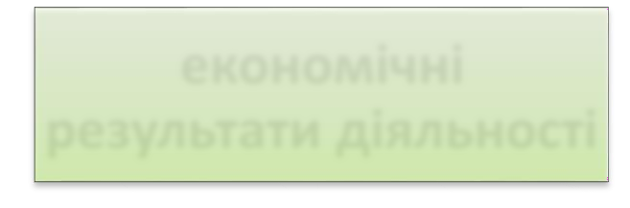
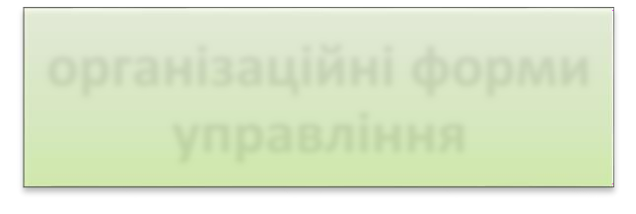


Мета аудиту фінансової звітності – формування
професійної думки аудитора щодо достовірності даних про факти господарської діяльності, повноти та
своєчасності відображення цих даних, правильності
ведення обліку відповідно до вимог стандартів обліку та
складання на основі цих даних фінансової звітності,
узагальнення думки у вигляді аудиторського висновку, який надається замовнику.
ресурси
господарські процеси
Об'єкти аудиту
економічні
результати діяльності
організаційні форми управління
методи управління
функції управління

Slide 11










Основні завдання аудиту
перевірка достовірності фінансової звітності, законності та доцільності господарських операцій;
проведення аналізу фінансово-господарської діяльності з метою її оптимізації;
консультування суб’єктів господарювання з питань організації
бухгалтерського обліку та внутрішнього контролю, оподаткування;
проведення перевірки діяльності підприємств у зв’язку з їх приватизацією, банкрутством;
захист фінансових інтересів клієнта;
проведення наукових досліджень у сфері організації та методології обліку,
управління, фінансового контролю;
розробка бізнес-планів, проектів й інших матеріалів, пов’язаних із створенням нових та реорганізацією діючих підприємств.

Slide 12








Принципи аудиту
Методологічні та організаційні
Принципи професійної етики аудитора
Науковості
Економічності
Доцільності
Раціональності
Повноти
Планування
Вибору методики та техніки аудиту
Взаємодії аудиторів
Повного інформування
Формування висновків, відповідальності за них
Документального оформлення
Незалежність
Об’єктивність
Компетентність
Чесність
Професійна поведінка
Конфіденційність
Професійні норми і технічні стандарти
Належна (розумна) ретельність
Довіра
Якість послуг
Точність
Доброзичливість
Клятва аудитора
«Я, (прізвище, ім’я), виголошую клятву аудитора й урочисто обіцяю виконувати свої професійні обов’язки з честю й гідністю, дотримуватися законів України, Міжнародних стандартів аудиту і вимагати дотримання їх іншими»
Дата Підпис

Slide 13






Організаційні форми та види аудиту :
Відповідно до законодавства
аудит фінансової звітності;
супутні аудиту послуги:
  експрес-перевірка
  операційна перевірка
  підготовка інформації
  компіляція обліку
За суб’єктами
зовнішній (незалежний) аудит
внутрішній аудит
Залежно від типу клієнта
загальний;
банківський аудит;
страховий аудит;
аудит бірж;
аудит інвестиційних інститутів
Залежно від тривалості
співпраці з клієнтами:
первинний;
аудит, що повторюється (узгоджений)
За об’єктами
аудит фінансової звітності;
аудит на відповідність
операційний аудит
ціновий аудит
аудит систем якості
податковий аудит тощо
За ініціативою здійснення:
добровільний (ініціативний)
обов’язковий

Slide 14

Супутні послуги
Оглядова (експрес-) перевірка
Узгоджені процедури (операційні перевірки)
Підготовка інформації
Компіляція -
трансформація бух. обліку
перевірка звітності без детального вивчення
системи обліку та внутрішнього контролю, без перевірки
первинної
документації
проводяться аудитором з окремих
питань за домовленістю з клієнтом
збирання,
класифікація і узагальнення фінансової
інформації, оформлення у
зрозумілій формі без
надмірної деталізації
трансформація обліку за
іншими обліковими стандартами (скорочення
деталізованих даних,
створення
таблиць, складання звітності)

Slide 15

Обов’язковий аудит
підтвердження достовірності та повноти фінансової звітності установ та інших суб'єктів господарювання, звітність яких підлягає офіційному оприлюдненню (за винятком тих, що повністю утримуються за рахунок державного бюджету)
перевірка фінансового стану засновників установ, страхових компаній та інших фінансових посередників;
емітентів цінних паперів при отриманні ліцензії на здійснення професійної
діяльності на ринку цінних паперів.
в інших випадках, передбачених законами України

Slide 16


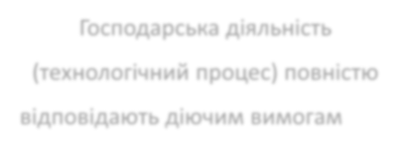









Аудит на відповідність
Ні
Господарська діяльність (технологічний процес) повністю відповідають діючим вимогам
Так
Аналіз
Рекомендації щодо удосконалення діяльності (технологічних процесів)
Підготовка аудиторського
звіту
для перевірки діяльності структурних підрозділів закладу.
Результати повідомляються керівникам відповідних центрів адміністрації закладу
відповідальності,

Slide 17






Операційний аудит
Економічний
Контроль дотримання економічних норм, правил розрахунків та звітності
Технологічний
Оцінка рівня техніки і технології (системи
виробництва)
Організаційний
Контроль ефективності функціонування чи побудови організації
Правовий
Контроль виконання нормативно-правових
актів, внутрішньофірмових стандартів
Соціальний
Контроль виконання колективних договорів, вимог законодавства про працю

Slide 18






Принципові відмінності внутрішнього та зовнішнього аудиту
Ознака | Незалежний (зовнішній аудит | Внутрішній аудит
Мета | Формулювання висновку про повноту та достовірність звітності, її відповідність встановленим нормам | Оцінка та удосконалення системи внутр. контролю, мінімізація ризиків, підвищення ефективності виробництва
Завдання | Задоволення потреб клієнта та третіх осіб | Задоволення потреб керівництва та власників
Суб’єкти перевірки | Сертифіковані професіонали на договірній основі | Фахівці з обліку, контролю, аналізу, що працюють на підприємстві
Об’єкти перевірки | Стан обліку, звітності, ефективність внутрішнього контролю | Господарські операції, використання ресурсів та стан обліку
Характер відносин | Рівноправні, регулюються нормами цивільного права | Має місце субординація, діють норми трудового права
Витрати на здійснення | За рахунок коштів клієнта | Заробітна плата на підприємстві
Незалежність | Незалежний організаційно та матеріально | Прагне бути незалежним організаційно та матеріально
Відповідальність | За нормами цивільного права | За нормами трудового права
Оформлення результатів | Аудиторський висновок | Звіти, рекомендації, встановлені внутрішніми нормами
Періодичність | Обов’язковий – щорічно, ініціативний – за бажанням клієнта | Безперервний процес

Slide 19
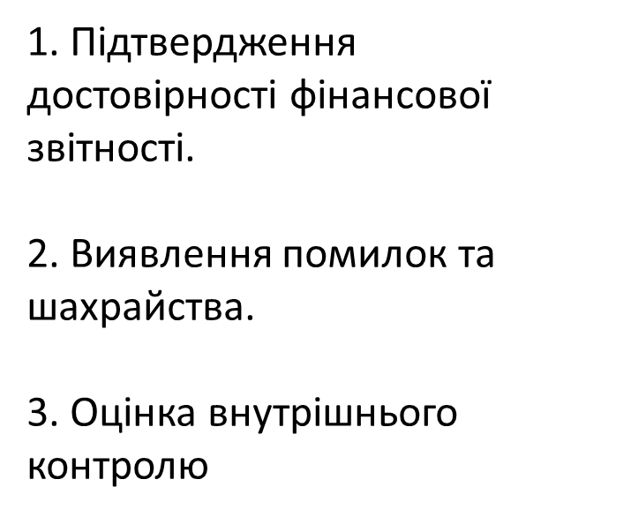

Ліцензований аудит –
це перевірка фінансової звітності закладу, що здійснюється сертифікованими аудиторами або аудиторськими фірмами, які мають відповідні ліцензії
Основні цілі

Slide 20

Управлінський аудит
спрямований на оцінку ефективності управлінських процесів та операцій закладу
Основні цілі
Аналіз ефективності управління.
2. Виявлення можливостей для покращення.
3. Оцінка відповідності стратегічним цілям.

Slide 21
Принципові відмінності ліцензованого та управлінського аудиту
 | Ліцензований аудит | Управлінський аудит
Мета та фокус | перевірка достовірності фінансової звітності | оцінка ефективності управлінських процесів
Регулювання | підлягає суворим регуляторним вимогам і стандартам | може бути більш гнучким та пристосованим до потреб конкретної закладу
Результати | завершується наданням офіційного звіту, який має юридичну силу | використовуються внутрішньо для покращення управління та підвищення ефективності

Slide 22
Переваги вживанню терміну
"управлінський аудит"
- аудиторський контроль є невід'ємною функцією управління;
- користувачами інформації даного виду аудиту є тільки працівники управління закладу;
- функцією управлінського аудиту є не лише поточний контроль за господарськими операціями, а й прогнозування, аналіз інших функцій управління господарською діяльністю.
Отже, управлінський аудит - це процес вивчення та оцінка господарських явищ і фактів із метою надання рекомендацій управлінню суб'єкта господарської діяльності щодо економічного й ефективного використання матеріальних, трудових і фінансових ресурсів, досягнення кінцевого результату та програмних цілей.

Slide 23

Функціональні завдання аудиторів
коригування
оперативного контролю
стратегічні
передбачено національним
нормативом аудиту (ННА)
№1 "Мета та завдання аудиту"

Slide 24









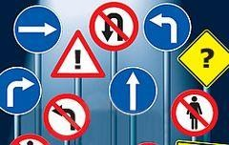
Організація та регулювання
аудиторської діяльності в Україні

Slide 25

Процес регулювання аудиторської діяльності
законодавча ініціатива громадських професійних організацій і регулювання спільно з державою
державна законодавча ініціатива і державне регулювання

Slide 26

Процес регулювання аудиторської діяльності в Україні
- державне регулювання
- професійне регулювання
- внутрішнє регулювання

Slide 27









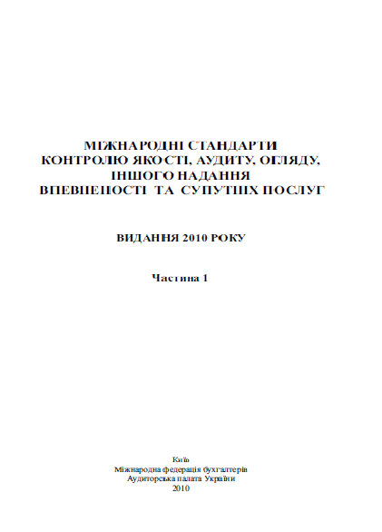





Основні нормативно-правові акти:
Закон України «Про аудит фінансової звітності та аудиторську діяльність» від 21.12.2017 р.
Міжнародні стандарти аудиту (МСА);
Нормативні акти міністерств
Господарський кодекс України від 16.01.03р. №436-ІV;
Внутрішньофірмові стандарти аудиторської діяльності
Положення про сертифікацію
аудиторів, затверджене рішенням АПУ
від 26.01.2017 N338/10;
Положення про Реєстр аудиторських фірм та аудиторів, які одноосібно надають аудиторські послуги (рішення АПУ №95 від 31.10.2000 р.);
Договір на проведення аудиту або надання аудиторських послуг
Рішення Аудиторської палати України.

Slide 28

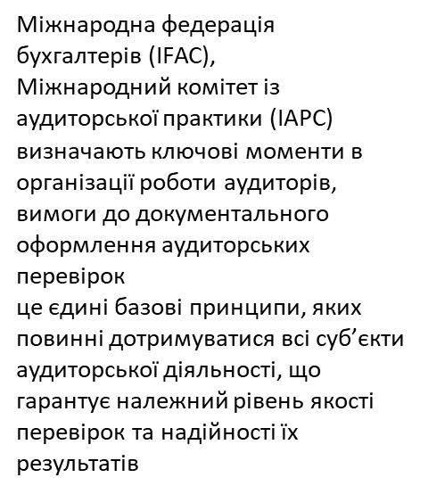


Slide 29

Правові засади провадження аудиторської діяльності в Україні визначає Закон України «Про аудит фінансової звітності та аудиторську діяльність», прийнятий 21 грудня 2017 року.
Відповідно до Закону України «Про аудит фінансової звітності та аудиторську діяльність» юридичною особою, яка здійснює професійне самоврядування аудиторів та не має на меті отримання прибутку, утворюється з метою забезпечення реалізації завдань аудиторського самоврядування, є Аудиторська палата України.

Slide 30























Аудиторська палата України (АПУ)
1
здійснює сертифікацію та реєстрацію суб’єктів аудиторської діяльності;
2
затверджує стандарти аудиту;
3
затверджує програми підготовки аудиторів та підвищення їх кваліфікації;
4
веде Реєстр суб’єктів аудиторської діяльності;
5
створює на території України регіональні відділення, контролює їх діяльність
6
контролює дотримання вимог законодавства, стандартів аудиту;
7
розглядає скарги на діяльність аудиторів; застосовує до них стягнення;
8
сприяє виданню нормативних та методичних матеріалів;
9
здійснює інші повноваження, передбачені чинним законодавством

Slide 31

Спілка аудиторів України (САУ) – це громадське об'єднання, яке об'єднує на добровільних засадах чинних аудиторів

Slide 32

Стандарти аудиту –
це загальні керуючі норми і правила для допомоги аудиторам у виконанні їх обов'язків по проведенню перевірок і регламентуючі основні принципи і особливості аудиторської діяльності.

Slide 33



Стандарти аудиту
Міжнародні стандарти аудиту
сукупність стандартів з аудиту, визначених законом чи нормативними актами або регулювальним органом на національному рівні, застосування яких є обов'язковим і яких слід дотримуватися при проведенні аудиторської перевірки або наданні супутніх послуг
Внутрішньофірмові стандарти аудиту (ВСА)
сукупність принципів, методів, прийомів і способів, що використовуються аудиторською фірмою для надання аудиторських послуг, складання і надання їх результатів, виходячи із правил та особливостей діяльності аудиторської фірми

Slide 34








Аудиторська фірма
– це організація, що має спеціальний дозвіл на право здійснення аудиторської діяльності на території України та що займається виключно наданням аудиторських послуг та проведенням супутніх аудиту робіт
(надання консультативних послуг у галузі бухгалтерського обліку, оподаткування, менеджменту, маркетингу, акціонування й т.ін.).
Спеціалізовані аудиторські фірми
Універсальні аудиторські фірми
зосереджені на певних видах робіт (консалтинг,
перевірки), як правило, у
одній з галузей народного господарства (наприклад, агропромисловий комплекс).
надають широкий спектр послуг, сфера діяльності достатньо широка (як
територіально, так і за
галузями народного господарства, а також масштабами бізнесу клієнтів)

Slide 35





Реєстр аудиторських фірм та аудиторів
– офіційна загальнодержавна база даних, що містить інформацію про аудиторські фірми та аудиторів, які займаються аудиторською діяльністю індивідуально як фізичні особи-підприємці.
Повне найменування | Скорочене найменування | ЄДРПОУ/ ІПН | Дата початку аудиторс ької діяльност і | Свідоцтво про включення до Реєстру аудиторсь ких фірм та аудиторів | Дата, до якої чинне Свідоцтво про включення до Реєстру аудиторськи х фірм та аудиторів | Інформація про результати зовнішньої перевірки системи контролю якості |  | Телефон | Веб-адреса
 |  |  |  |  |  | Результат зовнішньої перевірки системи контролю якості | Термін чинності Свідоцтва про відповідні сть системи контролю якості
м. Київ (044)
ПРИВАТНЕ АКЦІОНЕРНЕ ТОВАРИСТВО "АУДИТОРСЬКА ФІРМА "АНАЛІТИК" | ПрАТ "АФ "АНАЛІТИК" | 14274505 | 24.02.94 | 0030 | 29.10.20 | Пройшов перевірку системи контролю якості аудиторських послуг (рішення АПУ від 24.12.14 № 304/4) | 31.12.19 | 044-278- 05-88, 044-279- 63-47 | www.af- analitik.com.ua
ПРИВАТНА АУДИТОРСЬКА ФІРМА "АУДИТ УКРАЇНИ" | ПАФ "АУДИТ УКРАЇНИ" | 21592513 | 03.03.94 | 0051 | 29.10.20 | Пройшов перевірку системи контролю якості аудиторських послуг (рішення АПУ від 04.04.13 № 266/4) | 31.12.18 | 044-528- 10-49 | www.auditukr.pp.ua
ТОВАРИСТВО З ОБМЕЖЕНОЮ ВІДПОВІДАЛЬНІСТЮ "АУДИТОРСЬКА ФІРМА "БАЛАНС" | ТОВ "АУДИТОРСЬКА ФІРМА "БАЛАНС" | 21451988 | 10.03.94 | 0061 | 29.10.20 | Пройшов перевірку системи контролю якості аудиторських послуг (рішення АПУ від 03.11.11 № 240/5) Пройшов перевірку системи контролю якості аудиторських послуг (рішення АПУ від 30.11.17 № 352/4) | 31.12.16 31.12.22 | 044-404- 00-05 | www.afbalance.com
ТОВАРИСТВО З ОБМЕЖЕНОЮ ВІДПОВІДАЛЬНІСТЮ АУДИТОРСЬКА ФІРМА "АЛЬФА - ОМЕГА" | ТОВ АФ "АЛЬФА - ОМЕГА" | 21546341 | 10.03.94 | 0065 | 25.02.21 |  |  | 044-482- 57-10, 067-606- 71-72
Реєстр ведеться в електронній формі, інформація є відкритою для користувачів

Slide 36









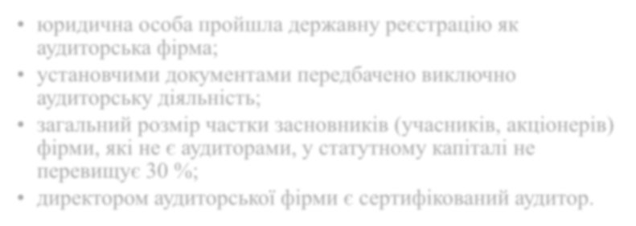


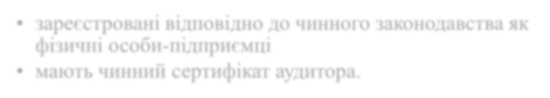
До Реєстру включаються такі суб’єкти аудиторської діяльності
аудиторські фірми
юридична особа пройшла державну реєстрацію як аудиторська фірма;
установчими документами передбачено виключно аудиторську діяльність;
загальний розмір частки засновників (учасників, акціонерів) фірми, які не є аудиторами, у статутному капіталі не перевищує 30 %;
директором аудиторської фірми є сертифікований аудитор.
аудитори
зареєстровані відповідно до чинного законодавства як фізичні особи-підприємці
мають чинний сертифікат аудитора.

Slide 37

АУДИТОР
фізична особа, яка має сертифікат, що визначає її кваліфікаційну придатність на заняття аудиторською діяльністю на території України

Slide 38
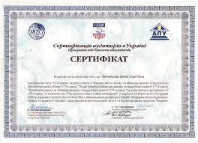
Сертифікат аудитора – це офіційний документ, який засвідчує рівень професійних знань, необхідних для здійснення аудиту підприємств різних форм власності та території України.

Slide 39














Порядок отримання дозволу на здійснення аудиторської діяльності. Вимоги до аудиторів
У світовій професійній практиці аудитори поряд з аудитом фінансової
звітності здійснюють інші види робіт і послуг, пов’язаних з аудиторською діяльністю, тому і аудиторів називають по-різному: присяжний
бухгалтер, привілейований бухгалтер, дипломований присяжний бухгалтер, присяжний контролер бухгалтерських книг, офіційний уповноважений аудиторських фірм, експерт-бухгалтер, повірений бухгалтер, комісар по рахунках, аудитор, внутрішній аудитор.
  вища юридична або економічна освіта,
  знання з питань аудиту, фінансів, економіки та господарського права,
  досвід роботи не менше 3 років поспіль на
посадах ревізора, бухгалтера, юриста,
фінансиста, економіста, асистента аудитора
  відсутність судимості

Slide 40

Кодекс етики професійних бухгалтерів
визначає фундаментальні принципи професійної етики, які застосовуються до професійних бухгалтерів-практиків (аудиторів)
- чесність;
- об'єктивність;
- професійна компетентність та належна ретельність;
- конфіденційність;
- професійна поведінка.

Slide 41

Міжнародний освітній стандарт 8 "Вимоги щодо компетентності для професіоналів з аудиту" виданий Міжнародною федерацією бухгалтерів надає характеристику основних визначень, які застосовуються до професіоналів з аудиту.
- Спроможність
- Компетентність
- Партнер за завданням
- Професійний бухгалтер
- Професіонал з аудиту

Slide 42











Перелік послуг, які можуть надавати аудитори
(аудиторські фірми)
ведення бухгалтерського обліку
складання податкових декларацій та звітності; консультування з питань оподаткування; відновлення бухгалтерського обліку;
комп'ютеризація системи бухгалтерського обліку; аналітичні послуги;
консультування з юридичних питань

Slide 43
Перелік послуг, які можуть надавати аудитори
(аудиторські фірми)
захист інтересів клієнта у суді та арбітражі;
оцінювання активів і пасивів клієнта;
проведення навчання з бухгалтерського обліку та аудиту;
розробка рекомендацій щодо поліпшення ефективності діяльності;
складання бізнес-планів, прогнозів і бюджетів, організація та налагодження управлінського обліку;
надання допомоги в організації системи внутрішнього контролю та діяльності відділу внутрішнього аудиту;
інша діяльність, не заборонена чинним законодавством.

Slide 44













Вимоги до аудиторських фірм
юридична особа пройшла державну реєстрацію як аудиторська фірма
(внесено до Реєстру суб’єктів аудиторської діяльності);
установчими документами передбачено виключно аудиторську діяльність;
у штаті фірми є хоча б один аудитор, що має кваліфікаційний
сертифікат;
загальний розмір частки засновників (учасників, акціонерів) фірми, які не є аудиторами, у статутному капіталі не перевищує 30 %;
директором аудиторської фірми є сертифікований аудитор.
Заборонено надавати аудиторські послуги як органам державної виконавчої влади, контрольно-ревізійним установам, що мають державно-владні повноваження, так і окремим особам

Slide 45



































Права та обовʾязки аудиторів та аудиторських фірми
самостійно визначати форми та методи аудиту на підставі законодавства, норм і стандартів, умов договору, професійних знань та досвіду;
дотримуватися вимог НПА, стандартів аудиту, принципів незалежності аудитора, рішень АПУ
1
1
належним чином здійснювати аудиторські перевірки та надавати супутні послуги;
одержувати необхідні документи як від замовника, так і від третіх осіб;
2
2
повідомляти власників, замовників про виявлені недоліки у системі обліку та
звітності підприємства
3
одержувати необхідні пояснення від керівництва та працівників
підприємства, що перевіряється;
зберігати конфіденційність отриманої під час аудиту інформації;
3
4
відповідати перед замовником за порушення
умов договору відповідно до чинного законодавства України;
перевіряти наявність майна, коштів, ТМЦ, вимагати проведення контрольних заходів;
5
4
обмежувати свою діяльність наданням аудиторських послуг у формі консультацій, перевірок або експертиз;
6
залучати до участі у перевірці фахівців
різного профілю
своєчасно надавати до АПУ звіт про
аудиторську діяльність
5
7

Slide 46
Обмеження під час аудиту
Загроза незалежності аудитора (особиста зацікавленість, заступництво, близьке знайомство, шантаж), а саме:
аудитор знаходиться у прямих родинних стосунках з членами органів управління підприємства, що перевіряється;
аудитор має особисті майнові інтереси у економічного суб’єкта, що перевіряється;
аудитор є членом органів управління, засновником або власником господарюючого суб’єкта;
аудитор є працівником суб’єкта господарювання, що перевіряється,
дочірнього підприємства, філіалу або представництва;
якщо розмір винагороди за надання аудиторських послуг не враховує необхідного для їх якісного виконання часу, належних
навичок, знань, професійної кваліфікації та ступеня відповідальності
аудитора.

Slide 47






































































ВІДПОВІДАЛЬНІСТЬ АУДИТОРА
За умисне приховання істини з особистих інтересів та видачу позитивного висновку, що спричинило нанесення збитку
Кримінальна
За неналежне виконання обов’язків
Догана
Звільнення
Обмежене відшкодування заподіяної шкоди
Перед аудиторською фірмою, у якій працює аудитор
За нормами трудового права
Попередження
Перед органами, що видали дозвіл на право здійснення аудиторської діяльності
Професійна
Припинення дії сертифіката на термін до 1 року
Анулювання сертифіката, виключення з Реєстру
 | Матеріальне відшкодування в межах заподіяного збитку
Перед клієнтом
Перед третіми особами
Цивільна

Slide 48









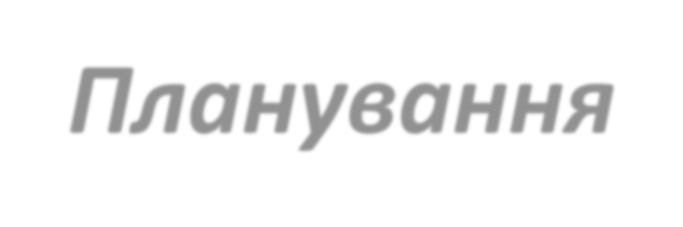

Методичне та інформаційне забезпечення аудиторської діяльності. Планування
аудиту

Slide 49
Договір про надання аудиторських послуг
Аудиторська
фірма
–
юридична особа, яка провадить виключно аудиторську діяльність та/або надає неаудиторські послуги на підставах та в порядку, що передбачені цим Законом та міжнародними стандартами аудиту
Аудиторські послуги
-
аудит, огляд фінансової звітності, консолідованої фінансової звітності, виконання завдань з іншого надання впевненості та інші професійні послуги, що надаються відповідно до міжнародних стандартів аудиту.

Slide 50

Договір про надання аудиторських послуг
предмет договору;
права та обов'язки;
права та обов'язки виконавця
вартість та порядок оплати послуг аудиторської фірми;
здача та прийом документів;
відповідальність обох сторін;
форс мажори;
висновок.

Slide 51


Аудиторський звіт документ, підготовлений суб’єктом аудиторської діяльності відповідно до міжнародних стандартів аудиту (МСА) та вимог законодавства за результатами аудиту фінансової звітності
паперовий
електронний

Slide 52

Планування аудиту управлінської діяльності
Мета
надати ефективні економічні послуги у визначений проміжок часу
Нормативна
база
МСА 300 «Планування аудиту фінансової звітності»

Slide 53



ВИДИ ПЛАНІВ
СТРАТЕГІЧНІ
ПОТОЧНІ
ОПЕРАТИВНІ

Slide 54



Планування аудиторської перевірки
ПРИНЦИПИ ПЛАНУВАННЯ
комплексність
безперервність
оптимальність

Slide 55








Етапи планування аудиту
Згода клієнта й укладання договору
Постановка мети і завдань аудиту
Оцінка наявного середовища суб’єкта перевірки
Складання загального плану аудиту
Розробка програм аудиту
Визначення процедур для кожного етапу
процесу аудиторської діяльності
Коригування загального плану і програми протягом усього процесу аудиту

Slide 56
Процедура домовленості на проведення аудиту
Лист-пропозиція
Аудиторська фірма
Клієнт
Лист-зобов’язання
Генеральний договір

Slide 57


Лист-пропозиція
- Вид аудиту або види послуг
- Мета аудиту
- Замовник аудиту
- Період аудиту
- Бажаний термін аудиту
- Ким проводився попередній аудит
- Обов’язки клієнта
Лист-зобов’язання
- Згода на проведення аудиту
- Підтвердження розуміння умов пропозиції
- Обов’язки аудиторської фірми (аудитора)
- Обов’язки клієнта

Slide 58


Структура договору на проведення аудиту
1. Вступна частина
2. Предмет договору
3. Зобов’язання сторін
4. Відповідальність сторін
5. Термін виконання робіт
6. Вартість робіт та порядок розрахунків
7. Порядок здавання та прийому робіт
8. Термін дії договору
9. Особливі умови
10. Реквізити сторін

Slide 59
Аудиторські процедури - система методичних дій аудитора, спрямованих на отримання достатніх і надійних доказів щодо об’єктів аудиту
За відношенням до суб’єкта перевірки
погоджені
незалежні
За відношенням до об’єктів аудиту
загальні
часткові
Залежно від видів аудиторського контролю
внутрішній аудит
зовнішній аудит
Залежно від використання систем електронної обробки даних
комп’ютерний контроль
ручний контроль

Slide 60
Аналіз
Синтез
Індукція
Дедукція
Загальнонаукові
методи дослідження
в аудиті
Аналогія
Конкретизація
Системний аналіз
Моделювання
Абстрагування

Slide 61
Методичні прийоми аудиту
методичні прийоми аудиту
методичні прийоми проведення аудиту
методичні прийоми організації аудиту
фактична перевірка
документаль на перевірка
суцільна перевірка
вибіркова перевірка
комбінована перевірка
підтвердження
обстеження
опитування
сканування
аналітичні тести

Slide 62



























Фактична перевірка – перевірка
кількісного та якісного стану об’єктів
Документальна перевірка – це перевірка документів та записів
Огляд
Формальна перевірка
Обстеження
Арифметична перевірка
Інвентаризація
перевірка правильності розрахунків
у документах, облікових реєстрах та
Контрольний запуск сировини
звітних формах
/матеріалів у виробництво
Перевірка документів по суті
Лабораторний аналіз якості матеріалів,
товарів, сировини, готової продукції
встановлення законності та
доцільності операцій, відображених
у документах, правильності їх відображення на рахунках бухобліку та включення до статей витрат та доходів
Експертна оцінка об’єктів перевірки
Опитування
Перевірка обсягів виконаних робіт

Slide 63



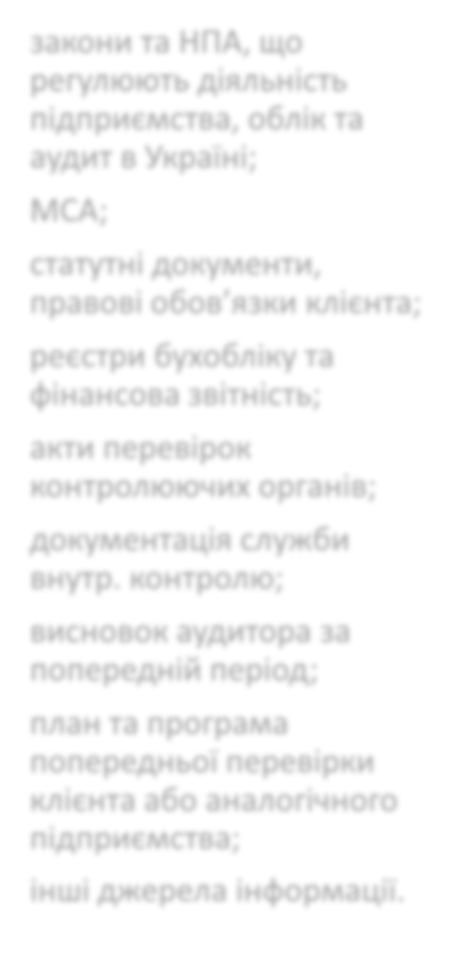



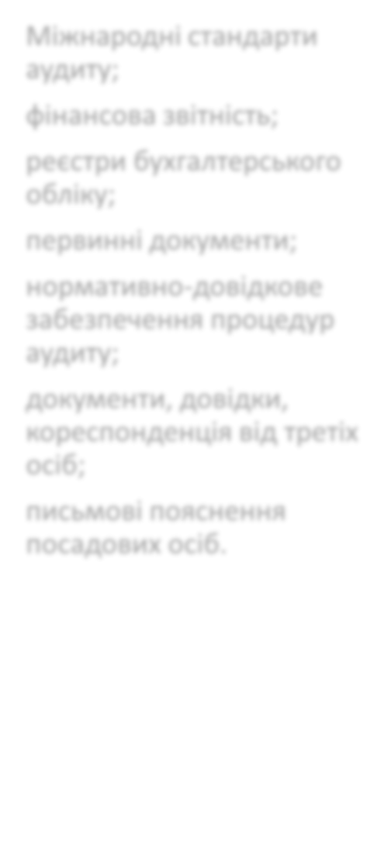




Інформаційне забезпечення аудиту
Попереднє дослідження
закони та НПА, що
регулюють діяльність підприємства, облік та аудит в Україні;
МСА;
статутні документи,
правові обов’язки клієнта;
реєстри бухобліку та фінансова звітність;
акти перевірок
контролюючих органів;
документація служби внутр. контролю;
висновок аудитора за попередній період;
план та програма
попередньої перевірки клієнта або аналогічного підприємства;
інші джерела інформації.
Етап проведення дослідження
Міжнародні стандарти аудиту;
фінансова звітність;
реєстри бухгалтерського обліку;
первинні документи;
нормативно-довідкове забезпечення процедур аудиту;
документи, довідки, кореспонденція від третіх осіб;
письмові пояснення посадових осіб.
Завершувальна стадія
вимоги до аудиторського висновку (МСА 700, 800),
робочі документи
аудитора;
висновки експертів; інші матеріали.

Slide 64
Етапи аудиторської перевірки
Переддоговірна робота
Узгодження умов роботи Збір інформації
Розробка стратегії аудиту Проведення аудиту
Проміжний та наступний контроль
Формування думки
Звітність

Slide 65


Ризики в аудиті
Ризики в аудиті
Інформаційний
Аудиторський
Підприємницький
Властивий (внутрішньо- господарський) ризик
Ризик контролю
Ризик невиявлення помилок
ризик обліку
ризик внутрішнього контролю

Slide 66







Аудиторські докази та робочі документи
аудитора

Slide 67









Аудиторські докази
За джерелом отримання
внутрішні
зовнішні
За характером
Критерії аудиторських доказів
візуальні
документальні
усні
Достатня
кількість
Якість і
надійність
Відповідність конкретному твердженню
На достатність доказів впливають:
  оцінка аудитором характеру та величини ризику;
  ефективність систем обліку та внутрішнього контролю;
  досвід, набутий у процесі попередніх аудиторських перевірок;
  результати аудиторських процедур з виявленими фактами помилок або шахрайства;
  джерело та надійність отриманої інформації.

Slide 68




















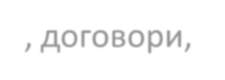













































Методика отримання аудиторських доказів
Перевірка
облікові та звітні документи;
інвентаризаційні матеріали;
розрахунки, декларації, кошториси,
калькуляції, договори, контракти,
засновницькі документи, статут, накази, розпорядження, бізнес-плани;
фінансова, оперативна, статистична, податкова звітність;
матеріали перевірок та ревізій;
матеріали внутрішньогосподарського контролю (аудиту);
дані документального та фактичного контролю, експертних перевірок,
проведених за участю аудиторів;
письмові та усні заяви, пояснювальні та доповідні записки матеріально відповідальних та посадових осіб і т.ін.
Аналітичні процедури
Спостереже ння
Процедури отримання аудиторських доказів
Підрахунок
Опитування
Підтверджен ня
Джерела

Slide 69

Робочі документи аудитора
За терміном використання
Постійні
Поточні
За призначенням
Оглядові
Інформативні
Перевірочні
Підтведжувальні
Розрахункові
Порівняльні
Аналітичні
За способом отримання
Від третіх осіб
Від підприємства, що перевіряється
Складені аудитором
За характером інформації
Правового характеру
Про керівництво та персонал
Про організаційну структуру
Про економічні основи діяльності
Про систему внутрішнього контролю
Про систему бухгалтерського обліку
Організаційно-функціональні документи
Документи оцінки аудиторського ризику
Документи щодо перевірки окремих статей і показників звітності
Кореспонденція аудитора
Висновок
Рекомендації
За ступенем стандартизації
Стандартизовані
Довільної форми
За формою представлення
Графічні
Табличні
Текстові
Комбіновані
За технікою складання
Рукописні
На електронних носіях

Slide 70
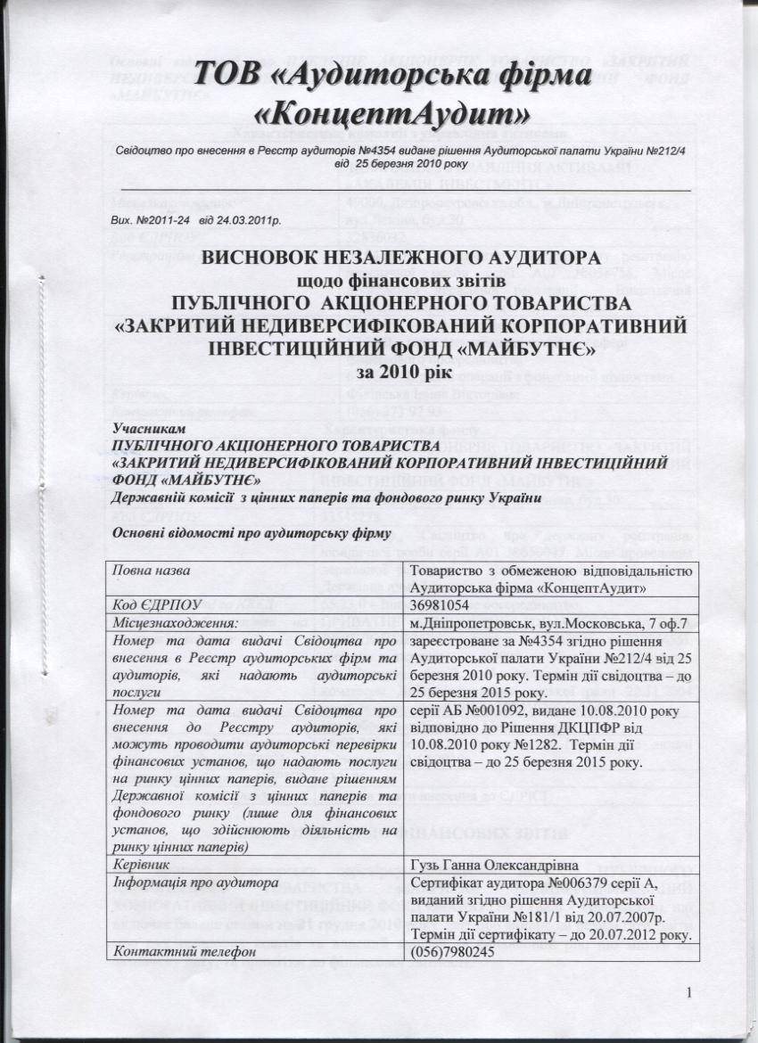












Види аудиторських висновків
АУДИТОРСЬКІ ВИСНОВКИ
безумовно- позитивний аудиторський
висновок
модифікований аудиторський висновок
з пояснювальним параграфом
з умовно- позитивною
думкою
з негативною думкою
з відмовою від надання висновку

